Slide 1
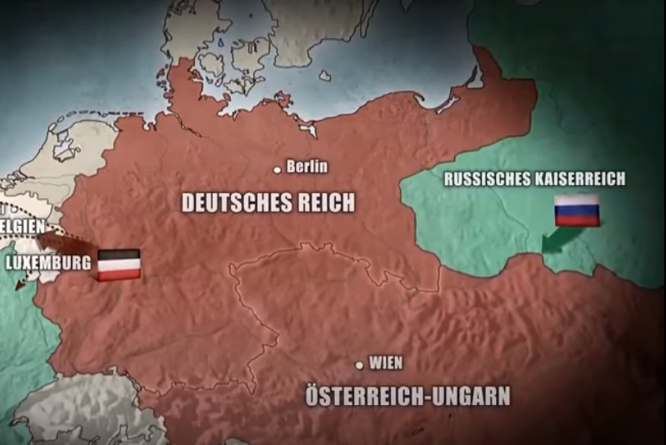

Империализм как идеология и политика. Борьба за колониальный передел мира.
11 класс
История
Домашнее задание
Посмотрите видеоурок
составить краткий конспект
https://www.youtube.com/watch?v=yLQ82VCi0cQ

